Slide 1
Familie 3. og 4.trinn

Slide 2
Inngangsmusikk
Notes:
Vi rydder klasserommet Vi samles i ringen og setter oss ned
TROLLS Justin Timberlake Can`t stop the feeling: Robuste barn Can't Stop The Feeling.mp4
Varer ca 3 minutter

Slide 3
Vi gjør pusteøvelsen!
Notes:
Pust og bevegelsesøvelsen heter "stramme og slippe"
https://youtu.be/UnMqOeXBVHM

Slide 4
Film:
Familie og følelser
Notes:
I dag skal vi snakke om familier. Alle familier er ulike og det er fint. Som regel er ting bra i familien, og man ha det fint sammen. Noen ganger er det ting som er vondt eller vanskelig hjemme. I dag skal vi snakke om både om det som er fint, og ting som kan være vanskelig i en familie.
Varer i 4.33
Familier og følelser versjon uten musikk med tekst (youtube.com)

Slide 5
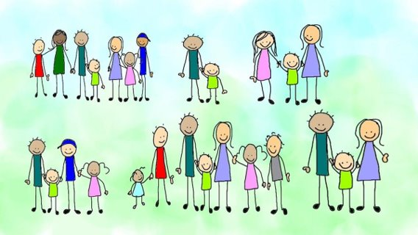
På hvilke måter kan familier være ulike?
Notes:
På hvilke måter kan familier være ulike?
La elevene komme med egne forslag. Lærer kommer med forslag ved behov.
For eksempel:
Familier kan være ulike på mange forskjellige måter, både i størrelse og sammensetning, men også i forhold til interesser, hva de liker å gjøre og hvordan de er mot hverandre.

Slide 6
Hvordan viser vi at vi er glade i hverandre i familien?
Notes:
Introduser med å si at det er mange små og store ting som er vanlig å gjøre i familier som viser at en er glad i hverandre. Hva er eksempel på slike ting? Å gi hverandre en klem? Å si: «Jeg er glad i deg?» Å blir med på en lek? Lese bok sammen? Snakke hyggelig til hverandre? Lage ting sammen eller til hverandre? Dele? Si eller gjøre andre fine ting? La elevene komme med innspill.

Slide 7
På hvilke måter kan følelser smitte i en familie?
Notes:
På hvilke måter kan følelser smitte i en familie? La elevene komme med egne forslag. Lærer kommer med forslag ved behov.
For eksempel:
Følelsene våre kan bli påvirket av hva de andre i familien eller de rundt oss føler. Det kan gjelde både på skolen og hjemme. Både vonde og gode følelser kan smitte. Dersom noen vi er glad i er veldig triste, kan vi bli påvirket og bli triste selv også. Om noen er kjempeglade og smiler masse, kan vi bli «smittet» av dette også, og føle oss mer glade.

Slide 8
Hva kan være vondt i en familie?
Notes:
Hva kan være vondt i en familie?
La elevene komme med egne forslag. Lærer kommer med forslag ved behov.
For eksempel:
Heldigvis er det meste med å ha en familie bra, men noen ganger kan det være ting i en familie som kan være vondt eller vanskelig.
Det kan være at foreldrene krangler veldig mye, at de drikker for mye alkohol, at noen er syke eller dør, eller at barn opplever de voksne gjør eller sier ting til dem som gjør vondt.

Slide 9
Alarmtelefonen 116 111
Notes:
Gå inn på nettsiden og vis filmen. Den varer ca 30 sekunder
Alle barn har rett til å ha det trygt og godt i familien. Dersom man opplever noe som er vondt eller vanskelig hjemme er det viktig å snakke med en trygg voksen så familien kan få hjelp til å få det bedre. For eksempel læreren din, et familiemedlem, noen andre gode voksne du kjenner som foreldre til en venn, helsesykepleier, trener etc.
Om noe er vondt eller vanskelig hjemme, kan man også ringe til alarmtelefonen.

Slide 10
Vi leker!
Kongen befaler
Notes:
Kongen befaler:
Formål: Bevegelse, latter, konsentrasjon, tap-og-vinn
Beskrivelse: Du som er leder roper ut ulike kommandoer, for eksempel «Kongen befaler: gjør fem spensthopp», samtidig som du viser fem spensthopp. Barna skal gjøre som du sier. Stort sett viser du den øvelsen som du sier, men noen ganger kan du gjøre feil øvelse – si for eksempel «Kongen befaler: hink på ett bein» samtidig som du setter deg ned på rumpa. Mange vil da gjøre som du viser, ikke som du sier – og går dermed ut av leken. De som går ut av leken, må sette seg ned og telle til 10, før de kan være med igjen. Dersom «kongen» roper ut en kommando – uten å ha med «kongen befaler», skal gruppen ikke gjøre slik det blir sagt. Det er KUN ved riktig kommando gruppen skal følge befalingen. Vi unngår å kåre en vinner fordi det er kjedelig å vente og morsommere at alle barna får flere sjanser.
Tips:
Prøv å leke leken fort, da er det lettere å lure barna til å gjøre feil øvelse!
Kan lekes på engelsk – da med kommandoen «Simon says…..»

Slide 11
Vi oppsummer sammen i ringen
Hva likte du i dag?
Hva lærte du?
Hvorfor er dette viktig å snakke om?
Hva kan vi øve på?
Notes:
Foto: Bildet er tatt av Bildet er tatt av Alexas_Fotos fra Pixabay
En badeball eller kosedyr sendes rundt i ringen etter tur.
Vi øver på å vente og lytte. Vi sier en ting hver.
Vi bytter spørsmål underveis, f. eks når 5-6 elever har svart.

